Slide 1
【使徒行傳】 經文講解
南區證道堂成人主日學
CCF提供參考資料

Slide 2
【使 徒 行 傳】 第十五課

Slide 3
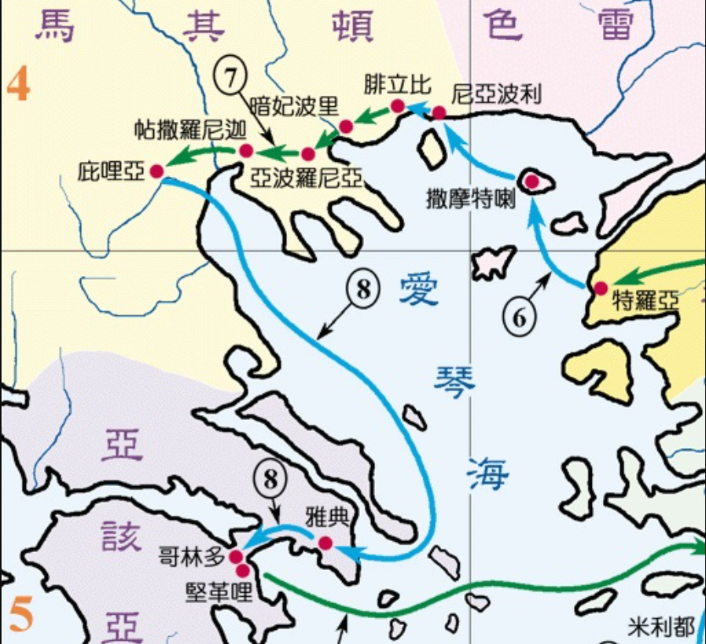
保罗第二次布道旅程（17-18章）

Slide 4
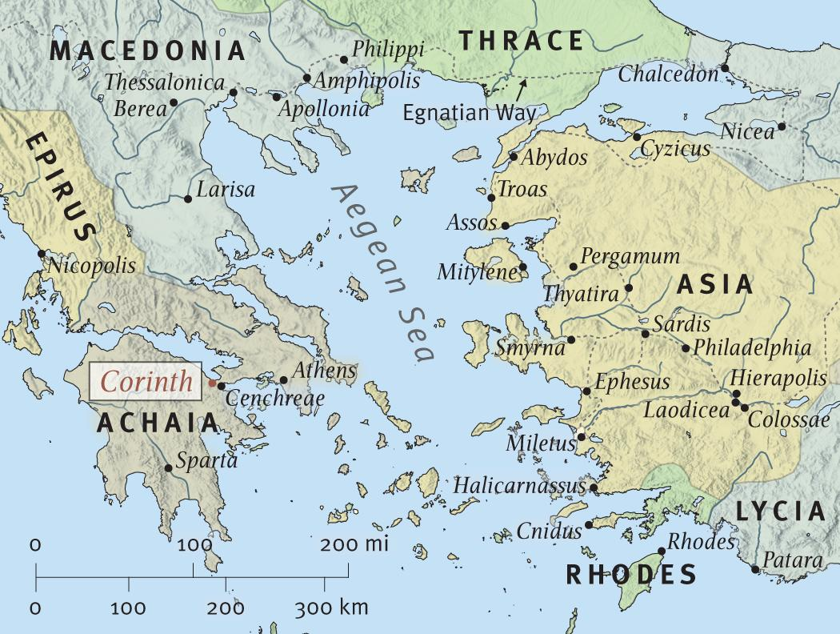
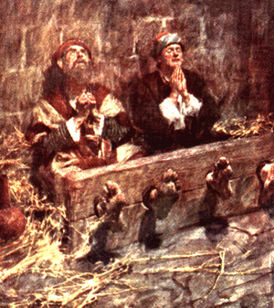
马其顿
腓立比
路加
提摩太
西拉
保罗
暗妃波里
亚波罗尼亚
保罗和西拉经过暗妃波里、亚波罗尼亚，来到帖撒罗尼迦，在那里有犹太人的会堂。(徒17:1)

Slide 5
17：1-9 在帖撒罗尼迦宣教
人物：保罗、西拉
地点：犹太人会堂、耶孙的家
时间：连续三个安息日、可能几个月
内容：17：3 讲 解 陈 明 基 督 必 须 受 害 ， 从 死 里 复 活 ； 又 说 ： 我 所 传 与 你 们 的 这 位 耶 稣 就 是 基 督 。
旧约预言弥撒亚受害
旧约预言弥撒亚从死里复活
拿撒勒人耶稣就是预言的弥撒亚

Slide 6
17：1-9 在帖撒罗尼迦宣教
结果：17：4 他 们 中 间 有 些 人 听 了 劝 ， 就 附 从 保 罗 和 西 拉 ， 并 有 许 多 虔 敬 的 希 利 尼 人 ， 尊 贵 的 妇 女 也 不 少 。
以外邦人为主的提撒罗尼迦教会诞生： 17：4；帖前1：1，2：9； 3：1-2
犹太人聚匪搅乱：17：5-9
⁵但 那 不 信 的 犹 太 人 心 里 嫉 妒 ， 招 聚 了 些 市 井 匪 类 ， 搭 夥 成 群 ， 耸 动 合 城 的 人 闯 进 耶 孙 的 家 ， 要 将 保 罗 、 西 拉 带 到 百 姓 那 里 。
⁶ 找 不 着 他 们 ， 就 把 耶 孙 和 几 个 弟 兄 拉 到 地 方 官 那 里 ， 喊 叫 说 ： 那 搅 乱 天 下 的 也 到 这 里 来 了 ，
⁷ 耶 孙 收 留 他 们 。 这 些 人 都 违 背 该 撒 的 命 令 ， 说 另 有 一 个 王 耶 稣 。
⁸ 众 人 和 地 方 官 听 见 这 话 ， 就 惊 慌 了 ；
⁹ 於 是 取 了 耶 孙 和 其 馀 之 人 的 保 状 ， 就 释 放 了 他 们 。

Slide 7
17：1-9 在帖撒罗尼迦宣教
^{帖前2：14-16}
¹⁴ 弟 兄 们 ， 你 们 曾 效 法 犹 太 中 在 基 督 耶 稣 里 神 的 各 教 会 ； 因 为 你 们 也 受 了 本 地 人 的 苦 害 ， 像 他 们 受 了 犹 太 人 的 苦 害 一 样 。
¹⁵ 这 犹 太 人 杀 了 主 耶 稣 和 先 知 ， 又 把 我 们 赶 出 去 。 他 们 不 得 神 的 喜 悦 ， 且 与 众 人 为 敌 ；
¹⁶ 不 许 我 们 传 道 给 外 邦 人 使 外 邦 人 得 救 ， 常 常 充 满 自 己 的 罪 恶 。 神 的 忿 怒 临 在 他 们 身 上 已 经 到 了 极 处 。
为什么这些犹太人反对基督教？
1.不认识主耶稣的身份；
2. 因嫉妒生恨；3. 对自己是神选民身份的骄傲

Slide 8
17：11-15 庇哩亚人 信道
庇哩亚位于帖撒罗尼迦西南约74公里

Slide 9
17：10-15 在庇哩亚宣教（是逃难，更是宣教）
人物：保罗、西拉
地点：犹太人会堂
特色：17：11 这地方的人贤于帖撒罗尼迦的人，甘心领受这道，天天考查圣经，要晓得这道是与不是。
结果：
1. 多有相信的 17：12
圣经能使人「因信基督耶稣，有得救的智慧」（提后3：15）
2. 遭遇反对：但 帖 撒 罗 尼 迦 的 犹 太 人 知 道 保 罗 又 在 庇 哩 亚 传 神 的 道 ， 也 就 往 那 里 去 ， 耸 动 搅 扰 众 人 。 17：13
3. 转战雅典： 17：14

Slide 10
原则与应用：
原则：圣灵带领福音进入的领域，必经历苦难与得胜
例子和应用：
福音从犹太人中传到外邦人中，宣教士要传讲主受难与复活的福音，经历外邦人接受的过程，同时遭受到犹太人中不信主的攻击。保罗好像在逃亡，被迫害、逼迫进入下一个地区，更看到这是圣灵的带领，使福音进入新的领域。苦难带来得胜，得胜引发新的逼迫。从十字架上主的受苦与主的得胜，到使徒保罗宣教的经历，都看到神使用苦难带来祂国度进入到福音广传之处。
外 邦 人 听 见 这 话 ， 就 欢 喜 了 ， 赞 美 神 的 道 ； 凡 预 定 得 永 生 的 人 都 信 了 。於 是 主 的 道 传 遍 了 那 一 带 地 方 。徒13：48-49

Slide 11
17：16-34 在雅典宣教 (继续逃难，继续宣教）
人物：保罗
地点：犹太人会堂，城市中、亚略巴古
16 保 罗 在 雅 典 等 候 他 们 的 时 候 ， 看 见 满 城 都 是 偶 像 ， 就 心 里 着 急 ；
¹⁷ 於 是 在 会 堂 里 与 犹 太 人 和 虔 敬 的 人 ， 并 每 日 在 市 上 所 遇 见 的 人 ， 辩 论 。¹⁸ 还 有 以 彼 古 罗 （伊比鸠鲁）和 斯 多 亚 两 门 的 学 士 ， 与 他 争 论 。 有 的 说 ： 这 胡 言 乱 语 的 要 说 甚 麽 ？ 有 的 说 ： 他 似 乎 是 传 说 外 邦 鬼 神 的 。 这 话 是 因 保 罗 传 讲 耶 稣 与 复 活 的 道 。
¹⁹ 他 们 就 把 他 带 到 亚 略 巴 古 ， 说 ： 你 所 讲 的 这 新 道 ， 我 们 也 可 以 知 道 麽 ？²⁰ 因 为 你 有 些 奇 怪 的 事 传 到 我 们 耳 中 ， 我 们 愿 意 知 道 这 些 事 是 甚 麽 意 思 。²¹ （ 雅 典 人 和 住 在 那 里 的 客 人 都 不 顾 别 的 事 ， 只 将 新 闻 说 说 听 听 。 ）

Slide 12
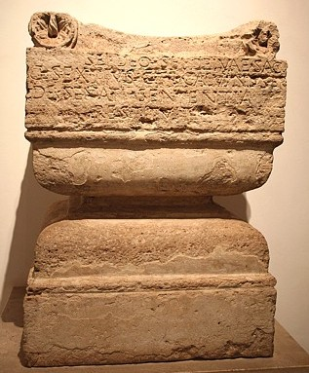
保罗站在亚略巴古当中，说：「众位雅典人哪，我看你们凡事很敬畏鬼神。我游行的时候，观看你们所敬拜的，遇见一座坛，上面写着『未识之神』(To An Unknown God)。你们所不认识而敬拜的，我现在告诉你们。」(徒17:22-23)
摘自圣经简报站
在罗马出土的「未识之神」祭坛

Slide 13
²⁴ 创 造 宇 宙 和 其 中 万 物 的 神 ， 既 是 天 地 的 主 ， 就 不 住 人 手 所 造 的 殿 ，
²⁵ 也 不 用 人 手 服 事 ，好 像 缺 少 甚 麽 ；自 己 倒 将 生 命 、 气 息 、 万 物 ， 赐 给 万 人 。
²⁶ 他 从 一 本 （ 有 古 卷 作 血 脉 ） 造 出 万 族 的 人 ，住 在 全 地 上 ， 并 且 预 先 定 准 他 们 的 年 限 和 所 住 的 疆 界 ，
²⁷ 要 叫 他 们 寻 求 神 ， 或 者 可 以 揣 摩 而 得 ， 其 实 他 离 我 们 各 人 不 远 ；
²⁸ 我 们 生 活 、 动 作 、 存 留 ， 都 在 乎 他 。 就 如 你 们 作 诗 的 ，有 人 说 ： 我 们 也 是 他 所 生 的 。
²⁹ 我 们 既 是 神 所 生 的 ， 就 不 当 以 为 神 的 神 性 像 人 用 手 艺 、心 思 所 雕 刻 的 金 、 银 、 石 。³⁰ 世 人 蒙 昧 无 知 的 时 候 ， 神 并 不 监 察 ， 如 今 却 吩 咐 各 处 的 人 都 要 悔 改 。
³¹ 因 为 他 已 经 定 了 日 子 ， 要 藉 着 他 所 设 立 的 人 按 公 义 审 判 天 下 ， 并 且 叫 他 从 死 里 复 活 ， 给 万 人 作 可 信 的 凭 据 。

Slide 14
17：16-34 在雅典宣教(继续逃难，继续宣教）
结果：32-34
32众 人 听 见 从 死 里 复 活 的 话 ， 就 有 讥 诮 他 的 ； 又 有 人 说 ： 我 们 再 听 你 讲 这 个 罢 ！
³³ 於 是 保 罗 从 他 们 当 中 出 去 了 。
³⁴ 但 有 几 个 人 贴 近 他 ， 信 了 主 ， 其 中 有 亚 略 巴 古 的 官 丢 尼 修 ， 并 一 个 妇 人 ， 名 叫 大 马 哩 ， 还 有 别 人 一 同 信 从 。
1.对福音的反应-----有 讥 诮 他 的,有想继续听的；有人信了主
2.保罗离开雅典，来到哥林多
Notes:
对这些自认为聪明的雅典人来说，他们听见基督从死里复活，简直是一见可笑的事情，有人嘲笑他，有人好奇，也怀疑，建议 再听听。雅典人因此错失了得到宝贵福音的机会。保罗再也没回到雅典。

Slide 15
17：16-34 在雅典宣教(继续逃难，继续宣教）
雅典：异教之城、偶像之城，处处是神像，却与神无关
以 彼 古 罗 （伊比鸠鲁）：冷漠
斯 多 亚 ：伦理道德
今天的偶像在哪里？到处去探索人为何物，却不认识自己
科学、哲学、艺术
世 人 蒙 昧 无 知 的 时 候 ， 神 并 不 监 察 ， 如 今 却 吩 咐 各 处 的 人 都 要 悔 改 。
因 为 他 已 经 定 了 日 子 ， 要 藉 着 他 所 设 立 的 人 按 公 义 审 判 天 下 ， 并 且 叫 他 从 死 里 复 活 ， 给 万 人 作 可 信 的 凭 据 。17：30-31
Notes:
保罗在布道旅程中，受到的反对多过被接受，我们如何看待他宣教的果效？对我们有什么提醒？
反对的人是出于仇敌的拦阻工作，而反对的都是反对福音，反对神的真道，不管他受到排斥迫害或接待，福音毕竟在外邦地传开了。

Slide 16
18：1-17在哥林多宣教
哥林多离雅典约七十五公里

Slide 17
18：1-17在哥林多宣教 （蒙主亲自安慰）
人物：保罗
地点：犹太人会堂，提多犹士都的家里
时间：安息日 18：4；停留长达一年半
上帝的预备：
1.同工：亚居拉、百基拉夫妇；18：2-3
2.传道：犹士都开放家庭；信主的有：基利司布18：7-8
3.主的安慰：不要怕，只管讲，不要闭口。有我与你同在，必没有人下手害你，因为在这城里，我有许多的百姓。 18：9-10

Slide 18
18：1-17在哥林多宣教 （蒙主亲自安慰）
害怕：看到哥林多人的信主，他们的诚意可信吗？
害怕：敌对势力，下一步会怎样？
害怕：无涯无止的事工，勇者如何继续？
有我与你同在，必没有人下手害你，因为在这城里，我有许多的百姓。 18：9-10
我 另 外 有 羊 ， 不 是 这 圈 里 的 ； 我 必 须 领 他 们 来 ， 他 们 也 要 听 我 的 声 音 ， 并 且 要 合 成 一 群 ， 归 一 个 牧 人 了 。约10：16

Slide 19
18：1-17在哥林多宣教（蒙主亲自安慰）
犹太人控告保罗不遂： 12-17
时间：迦流任省长（主后51-52年）
遭遇：犹太人同心攻击保罗，拉他到公堂，控告保罗不按律法敬拜神
结果：迦流不理睬控告
深远影响：极大帮助福音在罗马传播，因为根据罗马法律，犹太教是合法的，迦流视基督徒为犹太教的一分子，拒绝聆讯指控他们的案件。
神使用迦流保护了保罗，应验异象中给他的应许：不要怕，没有人下手害你。更重要的是，神使用迦流不审理此案，为基督教带来一项极大的影响，从短期内没有人再控诉福音，说它是一个不允许的新教，因此它成为合法宗教，按罗马的政策，它的自由被保障了。

Slide 20
18：18-22 结束第二次宣教旅程
辞行哥林多弟兄，向叙利亚去，百基拉、亚居拉与保罗同去。
在坚革哩还愿。
到达以弗所，进入会堂，和犹太人辩论。
到凯撒利亚，
上耶路撒冷教会汇报旅程，回安提阿。

Slide 21
原则与应用：
原则：在神所呼召的异象中事奉，神会负责保护与赐下安慰
例子和应用：
宣教士献身最根本的原动力，是神的呼召。基督徒也是依靠神呼召的动力持续事奉。对我们每一位信徒也同样适用：当我们事奉神时，经过训练、装备，不要心急，神会给每个人不同恩赐，建造教会；在教会中，各尽其职，同工搭配事奉，信靠神会引导按照祂的方向，保护我们，在人看来的不顺利，都有神的安慰在其中。

Slide 22
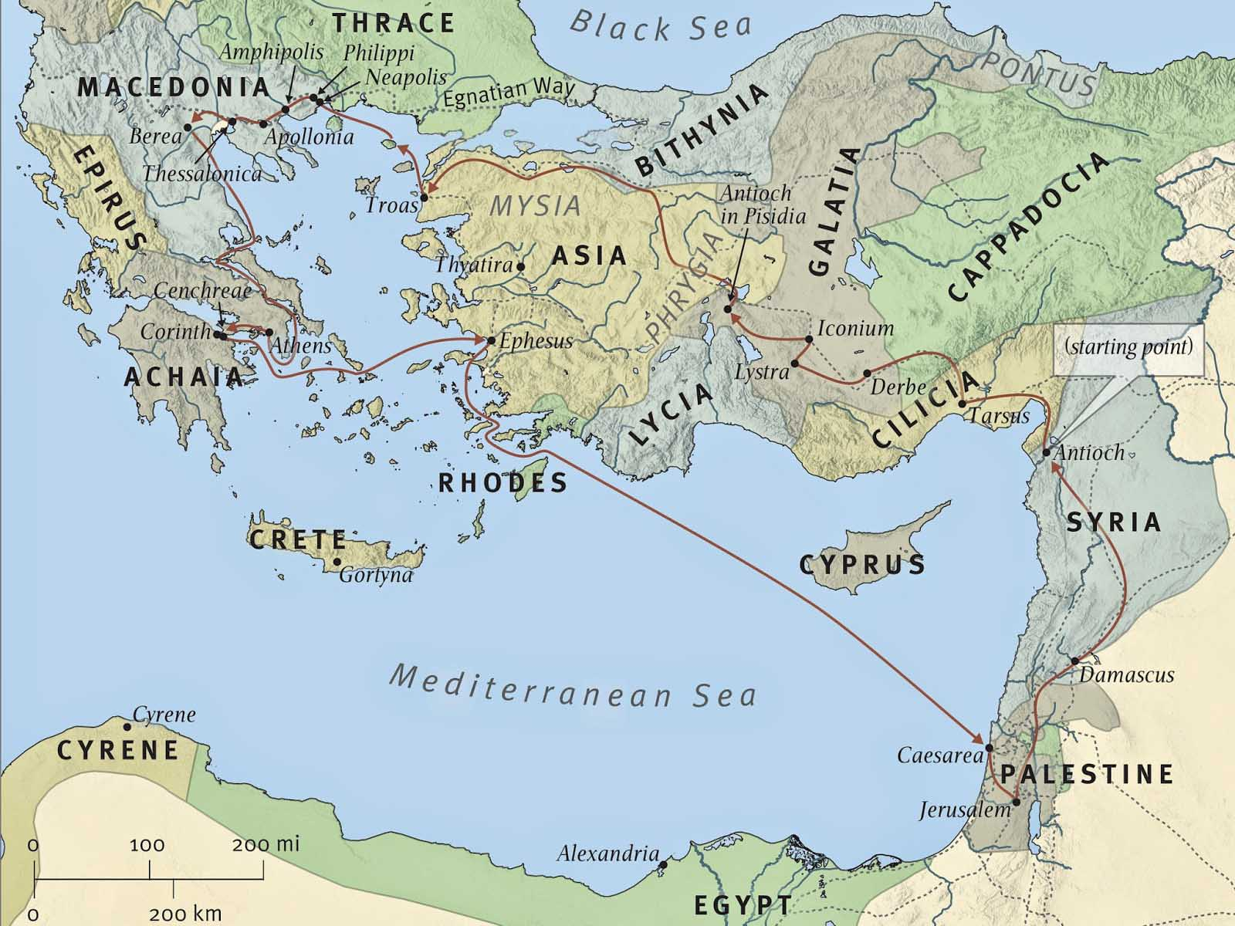
帖撒罗尼迦
腓立比
庇哩亚
特罗亚
以哥念
雅典
以弗所
特庇
哥林多
彼西底的安提阿
路司得
大数
安提阿
该撒利亚
保罗第二次旅行传道
摘自圣经简报站
耶路撒冷

Slide 23
祷告
祷告

